Slide 1




Slide 2
2.4.3 算法与程序实现的综合应用

Slide 3

2.4.3 算法与程序实现的综合应用
@
“新”字是十九大报告的“亮点”，一个“新”字贯穿整个报告。通过选取“新”开头的词并进行分析与词云图展现，醒目的“新时代”三个字以强烈的视觉冲击效果呈现在我们眼前， 该词在全文中出现36次，高居榜首。其他还有“新格局”“新形势”“新征程”“新成果”“新发展理念”等词汇也频频出现。这意味着，我们党和国家进入了新时代，开启了新征程，人民的幸福之路也将越走越宽、越走越美。

Slide 4

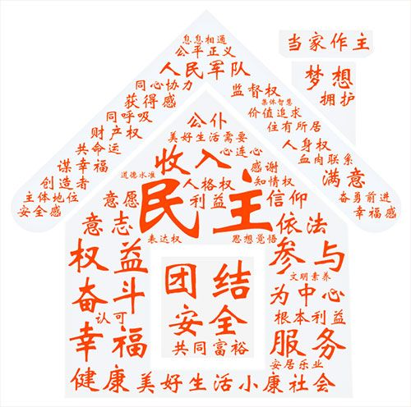
2.4.3 算法与程序实现的综合应用
@
“词云”就是对网络文本中出现频率较高的“关键词”予以视觉上的突出，形成“关键词云层”或“关键词渲染”，从而过滤掉大量的文本信息，使浏览网页者只要一眼扫过文本就可以领略文本的主旨。

Slide 5
2.4.3 算法与程序实现的综合应用
@
项目描述
学校开展经典诵读活动，小明在阅读《三国演义》时，为了分析小说的写作特色，想把小说中出现次数最多的20个词查找出来。想一想，小明是否能从纸质小说中找出这20个高频词？如果用计算机解决该问题，又应如何实现？

Slide 6
2.4.3 算法与程序实现的综合应用
@
使用计算机解决问题的步骤
1.分析问题
2.设计算法
3.编程实现与调试
4.保存文件，调试运行程序

Slide 7
2.4.3 算法与程序实现的综合应用
@
1.分析问题
学校开展经典诵读活动，小明在阅读《三国演义》时，为了分析小说的写作特色，想把小说中出现次数最多的20个词查找出来。
手工方法：费时费力，难度很大。
计算机解决：已知条件为文本文件《三国演义》，求解目标为《三国演义》中出现次数最多的20个词。

Slide 8
2.4.3 算法与程序实现的综合应用
@
2.设计算法
在问题求解中，除了要完成读取文件和显示输出内容，还要重点实现分词、词频统计和排序等功能。如图所示：
查找文章中高频词
读取文件
中文分词
词频统计
排序词频
显示输出

Slide 9
2.4.3 算法与程序实现的综合应用
@
2.设计算法
由于中文文本是由连续的字序列构成，没有明显的词语界限，因此分词处理的算法比较复杂。有同学知道分词的算法吗？
jieba 是目前最好的 Python 中文分词组件，它主要有以下特性：支持3种分词模式，支持繁体分词，支持自定义词典。
通过jieba的分词功能，我们可以将《三国演义》中的汉字字符序列切分成一个个单独的词，组合成一个“词汇表”。
待处理的中文字符串
中文分词处理
（jieba分词）
分词后的中文
“词汇表”

Slide 10
2.4.3 算法与程序实现的综合应用
@
2.设计算法
如何进行词频统计？大家是否还记得之前解决票据中模糊数字推断问题？
在词频统计的过程中主要应用了枚举算法，对于“词汇表”中的每一个词，依次计算出各自的出现次数，生成一个包含词和次数的“统计表”。
请同学们将这个算法的流程图画出来。

Slide 11
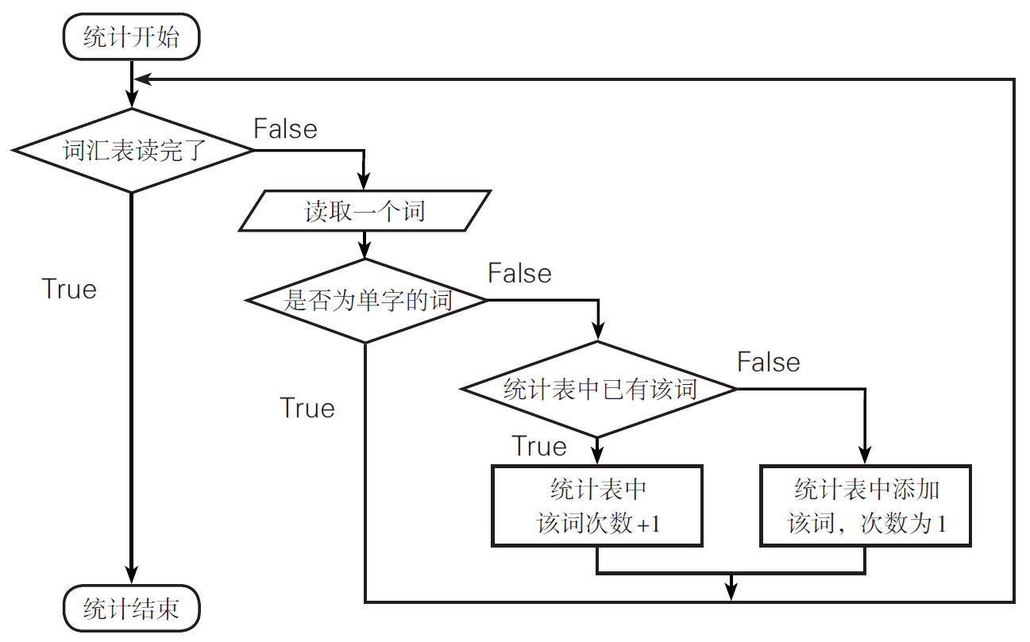
2.4.3 算法与程序实现的综合应用
@
2.设计算法

Slide 12
2.4.3 算法与程序实现的综合应用
@
2.设计算法
要找到出现次数最多的20个词，需要对“统计表”中的词语按次数从大到小进行排序。你们知道有哪些排序算法吗？
交换排序
1.冒泡排序
2.快速排序
插入排序
1.直接插入排序
2.希尔(shell)排序
选择排序
1.直接选择排序
2.堆(Heap)排序
归并排序
在Python语言中可以直接调用内置的排序函数快速实现序列排序。

Slide 13
2.4.3 算法与程序实现的综合应用
@
3.编程实现与调试
读取文件实现
f = open("三国演义.txt", "r", encoding="utf-8")
# 打开文件
txt = f.read() # 读取文件内容
注意：打开文件时要注意编码格式，待分词的字符串可以是 unicode 或 UTF-8 字符串、GBK 字符串。注意：不建议直接输入 GBK 字符串，可能无法预料地错误解码成 UTF-8。

Slide 14
2.4.3 算法与程序实现的综合应用
@
3.编程实现与调试
中文分词实现
import jieba # 导入jieba分词
words = jieba.lcut(txt) # 将句子拆分为词语保存到列表中

Slide 15
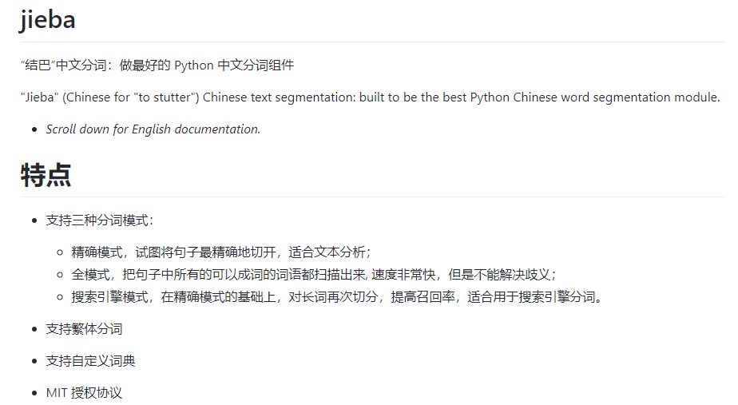
2.4.3 算法与程序实现的综合应用
@
3.编程实现与调试

Slide 16
2.4.3 算法与程序实现的综合应用
@
3.编程实现与调试
jieba库
函数 | 描述
jieba.cut(s) | 精确模式，返回一个可迭代的数据类型
jieba.cut(s, cut_all=True) | 全模式，输出文本s中所有可能单词
jieba.cut_for_search(s) | 搜索引擎模式，适合搜索引擎建立索引的分词结果
jieba.lcut(s) | 精确模式，返回一个列表类型，建议使用
jieba.lcut(s, cut_all=True) | 全模式，返回一个列表类型，建议使用
jieba.lcut_for_search(s) | 搜索引擎模式，返回一个列表类型，建议使用
jieba.add_word(w) | 向分词词典中增加新词w

Slide 17
2.4.3 算法与程序实现的综合应用
@
3.编程实现与调试
词频统计实现
统计结果保存到哪里？这里我们需要使用Python中一个特殊的数据类型，字典。
counts = {} # 建立空字典，用于存储词和出现次数
for word in words:
if len(word) == 1: # 单字的词语忽略不计
continue
else:
counts[word] = counts.get(word, 0) + 1 # 出现次数+1

Slide 18
2.4.3 算法与程序实现的综合应用
@
3.编程实现与调试
词频统计实现
字典数据是无序的，需要将字典转化为列表，对列表排序。
函数参数的意义解释，这里会用即可，函数相关内容需要专门课时学习。
items = list(counts.items()) # 字典转化为列表后才可以排序
items.sort(key=lambda x:x[1], reverse=True)
# 对列表items按“次数”降序排序

Slide 19
2.4.3 算法与程序实现的综合应用
@
3.编程实现与调试
lambda函数
用于定义一种特殊的函数——匿名函数，又称lambda函数。
匿名函数并非没有名字，而是将函数名作为函数结果返回，如下：
<函数名> = lambda <参数列表>: <表达式>
lambda函数与正常函数一样，等价于下面形式：
def <函数名>(<参数列表>):
return <表达式>

Slide 20
2.4.3 算法与程序实现的综合应用
@
3.编程实现与调试
lambda函数作为参数
counts = {"Apple":25, "Orange":40, "Green tea":28, "Coffee":15}
L = list(counts.items())
L.sort(key=lambda x:x[1], reverse=True)
则排序后列表L的值为：[("Orange", 40), ("Green tea", 28), ("Apple", 25),("Coffee", 15)]。

Slide 21
2.4.3 算法与程序实现的综合应用
@
3.编程实现与调试
显示输出实现
for i in range(20):
print(items[i][0], items[i][1]) # 输出词和出现次数

Slide 22
2.4.3 算法与程序实现的综合应用
@
3.编程实现与调试
编程解决问题不是一蹴而就的。通常，我们要根据程序运行结果，围绕求解目标，改进算法、优化程序，以实现问题的最终有效解决。
我们目前的程序运行得到的结果是什么？有什么问题吗？

Slide 23
2.4.3 算法与程序实现的综合应用
@
3.编程实现与调试
我们可以利用Python语言中的if语句将这些词语进行合并处理，具体编码实现如下：
for word in words:
if len(word) == 1:
continue
elif word == "诸葛亮" or word == "孔明曰":
rword = "孔明"
elif word == "关公" or word == "云长" :
rword = "关羽"
elif word == "玄德" or word == "玄德曰" :
rword = "刘备"
elif word == "孟德" or word == "丞相" :
rword = "曹操"
else:
rword = word
counts[rword] = counts.get(rword, 0) + 1

Slide 24
2.4.3 算法与程序实现的综合应用
@
4.保存文件，调试运行程序
为了更有效地查找、修改程序中存在的错误，需要仔细阅读和分析程序语句，掌握必要的调试方法。断点调试是一种较为直观的程序调试方式，其基本方法为：
进入调试状态；
设置断点；
检查运行状态下各个变量的值，确定错误的位置，并进行修改；
反复调试直至程序运行正确。

Slide 25
2.4.3 算法与程序实现的综合应用
@
课后思考：
在前面已经找到的20个高频词中，包括有“却说”“二人”“不能”等与人名无关的词语。想一想，如何去除这些词语，只显示10位出场次数最多的主要人物？尝试修改程序。

Slide 26
谢谢观看
Thanks for watching

